Slide 1
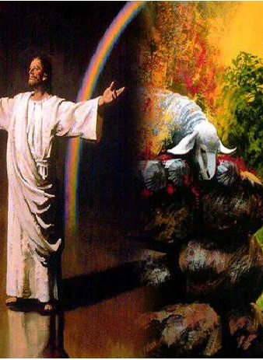
Lección 13
26 de setiembre 2026
GRACIA, AMOR Y COMUNIÓN
TEXTO CLAVE: 2 Corintios 13:13
Escuela Sabática – 3° Trimestre de 2026

Slide 2
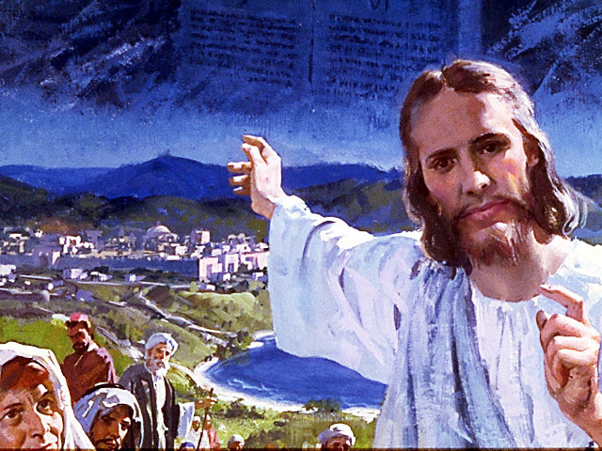
I. OBJETIVO: ¿Qué enseñar y aprender?
Aprendamos a ser, un discípulo que recibe gracia divina y tiene una comunión de amor a Dios y semejantes.
APRENDIZAJE POR NIVELES:
SABER: Entender sobre la gracia, amor y la comunión de Dios.
SENTIR: El deseo de recibir la gracia y el amor de Dios.
HACER: La decisión de colaborar a Dios en la obra de la redención.

Slide 3

II. MOTIVAR: ¿Cómo motivar y cómo enseñar?
Con preguntas motivadoras, presentando necesidades y casos de la vida:
¿Qué alcanzaremos con la gracia Señor Jesucristo?
¿Cuál debe ser la respuesta nuestra al amor de Dios?
¿Qué más hace el Espíritu Santo aparte de enseñarnos?

Slide 4
III. EXPLORA: 1.¿Qué alcanzaremos con la gracia Señor Jesucristo? 2 Corintios 1:1-5
,
Salvación de la vida de pecado, para ello dio su vida. “Dejó las riquezas de su existencia eterna en el cielo para hacerse pobre. Caminó por los polvorientos caminos de la antigua Galilea.” (GEB 138)
“Lo hizo para enriquecernos, es decir, para que tuviéramos la oportunidad de estar en el cielo, para esto vino y ofreció su vida, como Cordero de Dios.” (Id)
“La gracia no es meramente un concepto teológico, sino el poder vivo que une a los creyentes entre sí y con Dios.” (GEB 145)
“La gracia conduce al amor de Dios y a la comunión a través del Espíritu Santo”. (Id)

Slide 5
2. Dios es amor. ¿Cuál debe ser la respuesta nuestra al amor de Dios? 1 Juan 4:8-12
Amar a Dios, y amarnos unos a otros. Jesús dijo: “Si me amáis, guardad mis mandamientos.” (Jn. 14:15) El apóstol Juan escribe: “Dios es amor… Si Dios no ha amado así, debemos también nosotros amarnos unos a otros.” (1 Jn. 4:8, 11)
“Cuando comprendemos que Dios amó hasta el punto de enviar a Jesús para que diera su vida por nosotros, nuestra respuesta es la disposición a dar nuestra vida por los hermanos.” (1 Juan 3:16) (GEB 139)
“El amor es un atributo que se inicia en Dios y se extiende mediante la gracia uniendo a los creyentes en comunión.” (GEB 146)
Notes:
GEB

Slide 6
3. ¿El Espíritu Santo es solo una fuerza o una persona que nos enseña? 1 Corintios 2:10-13
El Espíritu Santo es una persona que se pone triste cuando ofendemos con desobediencia como: amarguras, griterías, enojo, mentiras, y con toda malicia. (Efe. 4:29-31)
La Escritura dice: Escudriña nuestro corazón, nos conoce, nos enseña, convence y guía. (1 Cor. 2:10-14; Jn. 14:26; 16:7-13)
El Espíritu Santo, mora en nosotros (1 Cor. 3:16), Coopera con Cristo para nuestra justificación (1 Cor. 6:11), Otorga dones espirituales a la iglesia.
“La gracia de Jesús no solo revela el amor de Dios, sino también nos otorga la comunión. ” (GEB 141)

Slide 7
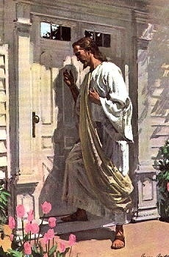
IV. APLICA:
¿Qué debo sentir al recibir estos conocimientos?
El deseo de recibir la gracia divina y amar a Dios y su prójimo.
¿Deseas alcanzar la salvación?
¿Cuál es tu decisión?
V. CREA: ¿Qué haré para compartir esta lección la próxima semana? Crear oportunidades y compartir sobre gracia, amor y comunión con Dios. Amén

Slide 8


Créditos
DISEÑO ORIGINAL
dadivosidad. Alejandrino Halire Ccahuana
http://decalogo-janohalire.blogspot.com/p/escuela-sabatica.html
Distribución
Recursos Escuela Sabática ©
Para recibir las próximas lecciones inscríbase enviando un mail a:
www.recursos-biblicos.com
Asunto: Lecciones en PowerPoint
RECURSOS BÍBLICOS
Recursos gratuitos
https://www.recursos-biblicos.com/2014/04/resumen-de-la-leccion-de-escuela-sabatica-para-segundo-trimestre-2014.html
https://es.slideshare.net/ahalirecc
Recursos
Escuela Sabática

